Slide 1
Jūrmalas Kauguru vidusskola
Matemātiskā modelēšana
(2x³ + x – 3)³ = 3 – x³
Programmēšanas-II 12. klases 1. pētnieciskais projekts
Darba autors: Maksims Križanovskis Darba vadītājs: Pāvels Proskurovskis
Jūrmala, 2023

Slide 2
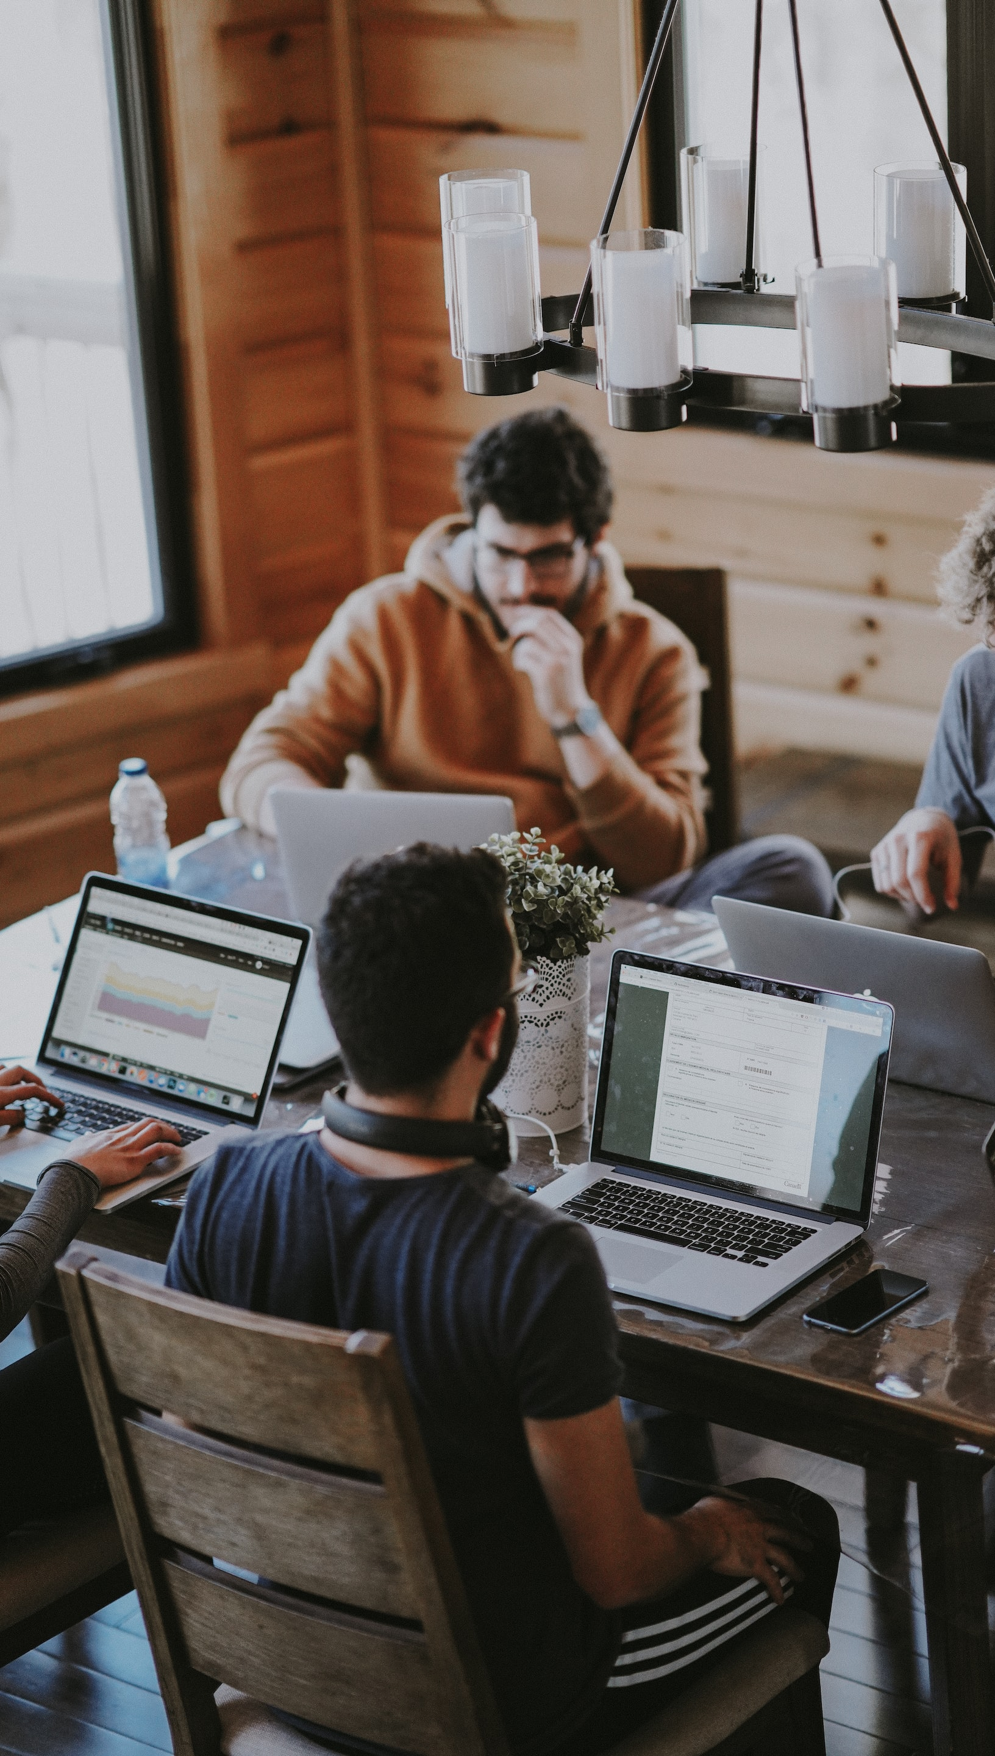




SATURS
Ievads
Vienādojumu atrisināšana un universālas formulas īstenošāna
JavaScript kods
Literātūras avoti
Projekta grafikas lietojumprogrammas izveide
Projekta mērķis
Secinājums

Slide 3
IEVADS
Darbam bija 3 pamat soļi:
Informācijas vākšana par nestandarta vienādojumu risināšanu.
Vienādojuma risināšanas algoritma sastādīšana, universālas formulas izveidošana, izmantojot burtus.
Kodēšana, izmantojot HTML 5, CSS 3 un JavaScript objektorientēto programmēšanas valodu.

Slide 4
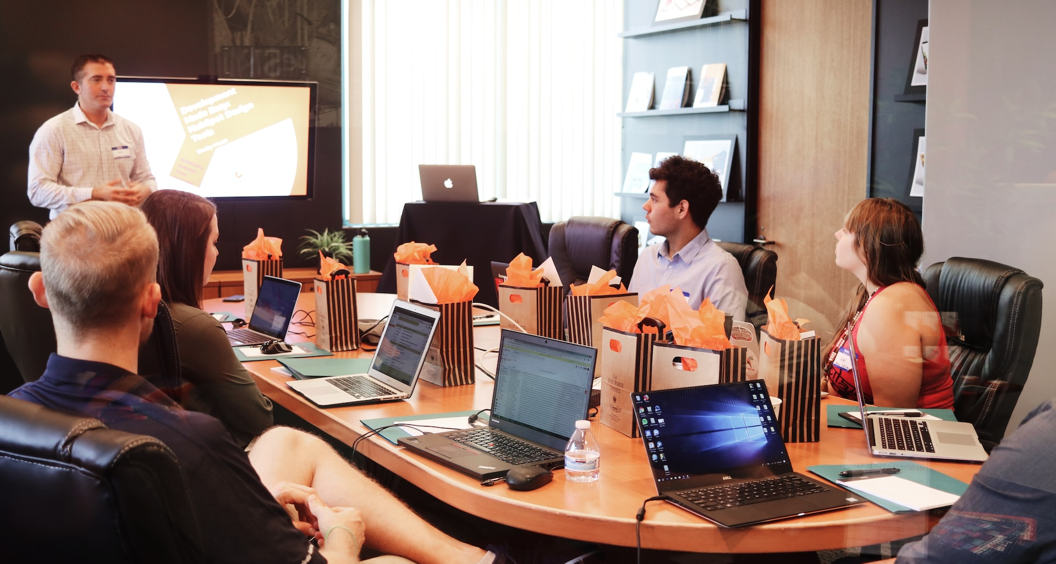
Projekta mērķis
Projekta mērķis bija attīstīt matemātisko pratību un interesi par nestandarta vienādojumu risināšanu, kļūt par palīgmateriālu priekš Matematikas-II kursa studentiem kalkulatora veidā, kas pieejams caur mājaslapu un mobilo aplikāciju, ar mērķi bagātināt matemātisko izglītību.

Slide 5
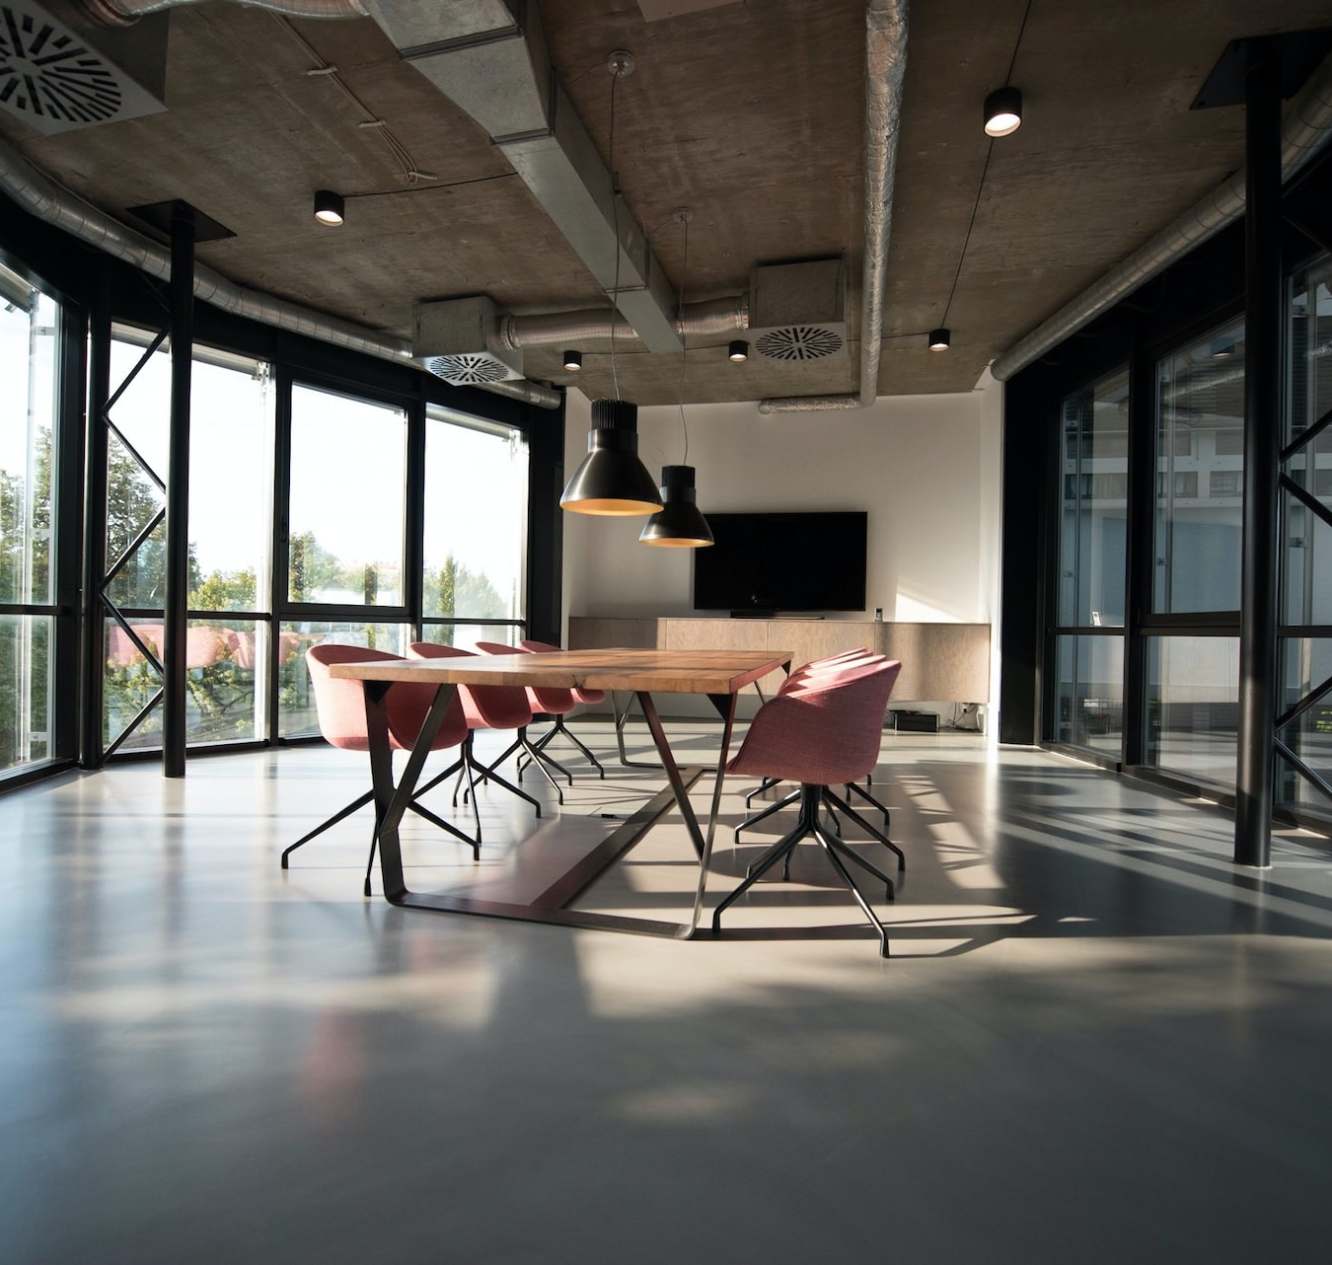
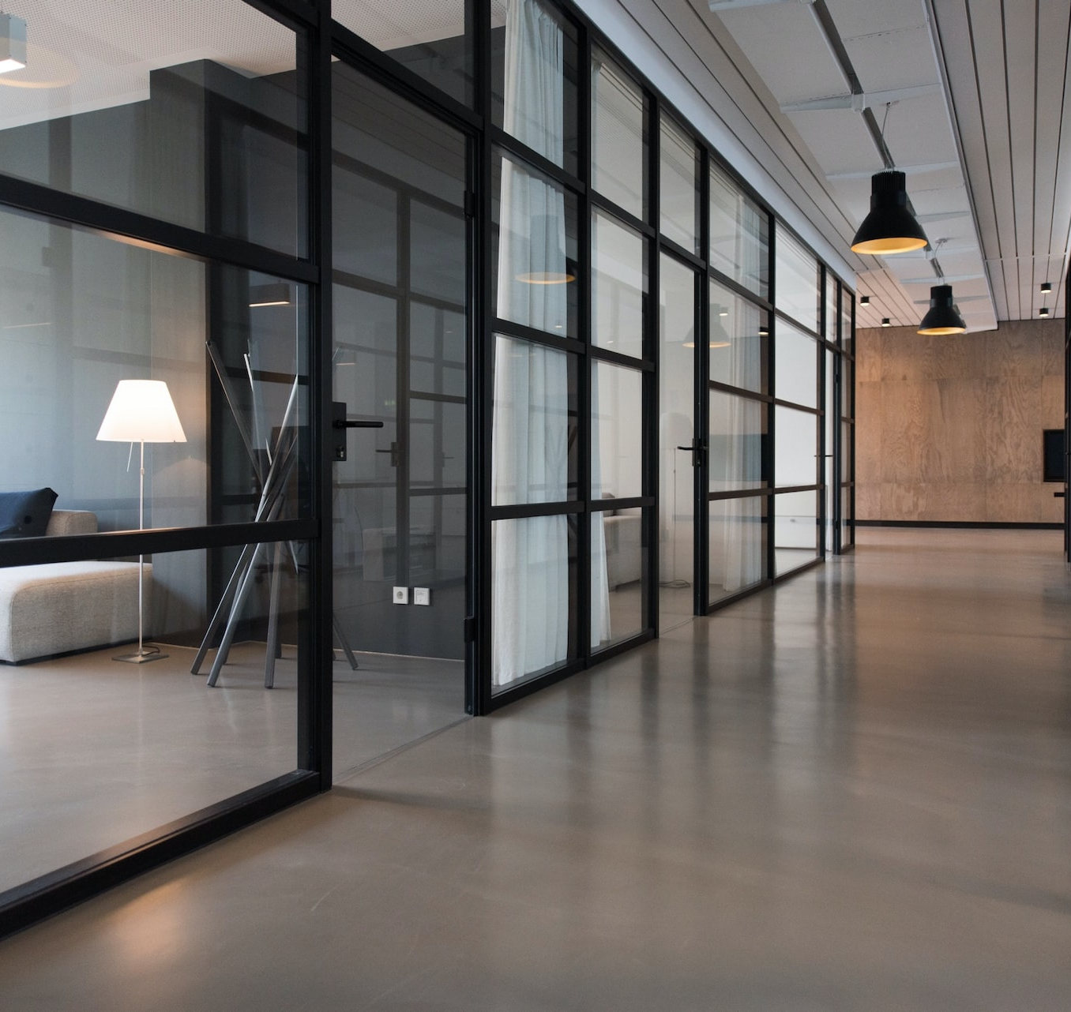
VIENĀDOJUMU ATRISINĀŠANA UN UNIVERSĀLAS FORMULAS ĪSTENOŠĀNA
Lai izveidotu universālo risināšānas algoritmu, sākumā tika atrisināts oriģināls vienādojums (sk. PDF). Pēc tām tika risināts arī otrais vienādojums ar citiem koeficentiem, izmantojot to pašu algoritmu, kā aprakstīts PDF, saņemam patiesu atrisinājumu.
Tālāk sākotnējais vienādojums tika aizstāts ar vienādojumu ar burtu koeficientiem vispārīgā formā (Ax3 + x – B)3 = C – x3. No iepriekšejam atbildēm, tika īstenotā universāla formula, lai uzreiz aprēķinātu atbildi: ( a⁄b )⅓. Tomēr, ir arī nosacījums, ka vienādojumam ir jābūt atkarībai: 2∙b = a∙c

Slide 6


PROJEKTA GRAFIKAS LIETOJUMPROGRAMMAS IZVEIDE
Lai lietotājam bija komforti apskatīt darba saturu un risināt savus vienādojumus, tika izveidota speciāla mājāslapa, kurā satur sevī funkcionējošo kalkulatoru, viņa lietošānās instrukciju, risinājuma piemēru, vietnes blok-strukturu un blok-shemu (sk. PDF), kā arī izmantotus interneta resursus darba īstenošanai.
Projektam ir sava unikalitāte, ka Android lietotājiem ir arī pieejāma mobilā aplikācija, ar tādu pašu funkcoinālu.

Slide 7
JAVASCRIPTS
Lai, projekta grafikas lietojumprogramma darbojas, bija izvēlēta JavaScript programēšanas valoda. JS izmantoja iepriekš aprakstīto matemātisko modeli, programmas veidošanai.
Pamatformulas: b = a∙c : 2; ( a⁄b )⅓; Pilno JS kodu ir iespējāms apskātīt PDF failā.
Šīs problēmas risinājums gandrīz neatšķirsies, izmantojot Java, C# vai Python programēšanas valodu.
Darbs pārbaudīts 3 galvenajās pārlūkprogrammās: Chrome, Opera, Mozila, kā arī mājaslapa ir optimizēta priekš lietošānās mobilājos ierīces, bez apklikācijas izmantošanas.

Slide 8


SECINĀJUMS
Darbs šķita netik sarežģīts, ka izskatījas no sākuma. Darba gaitā, saskaros ar dāžām grūtībām, kā veselības stāvoklis un laika trūkums.
Darba gaitā, attīstīju savas radošās prasmes, izdomājot mājaslapas izskatu, piemeklējot krāsas un formas.
Kopumā, esmu apmierināts ar padarīto darbu un esmu gandārīts, ka arī izveidoju strādājošo mobīlo aplikāciju.

Slide 9
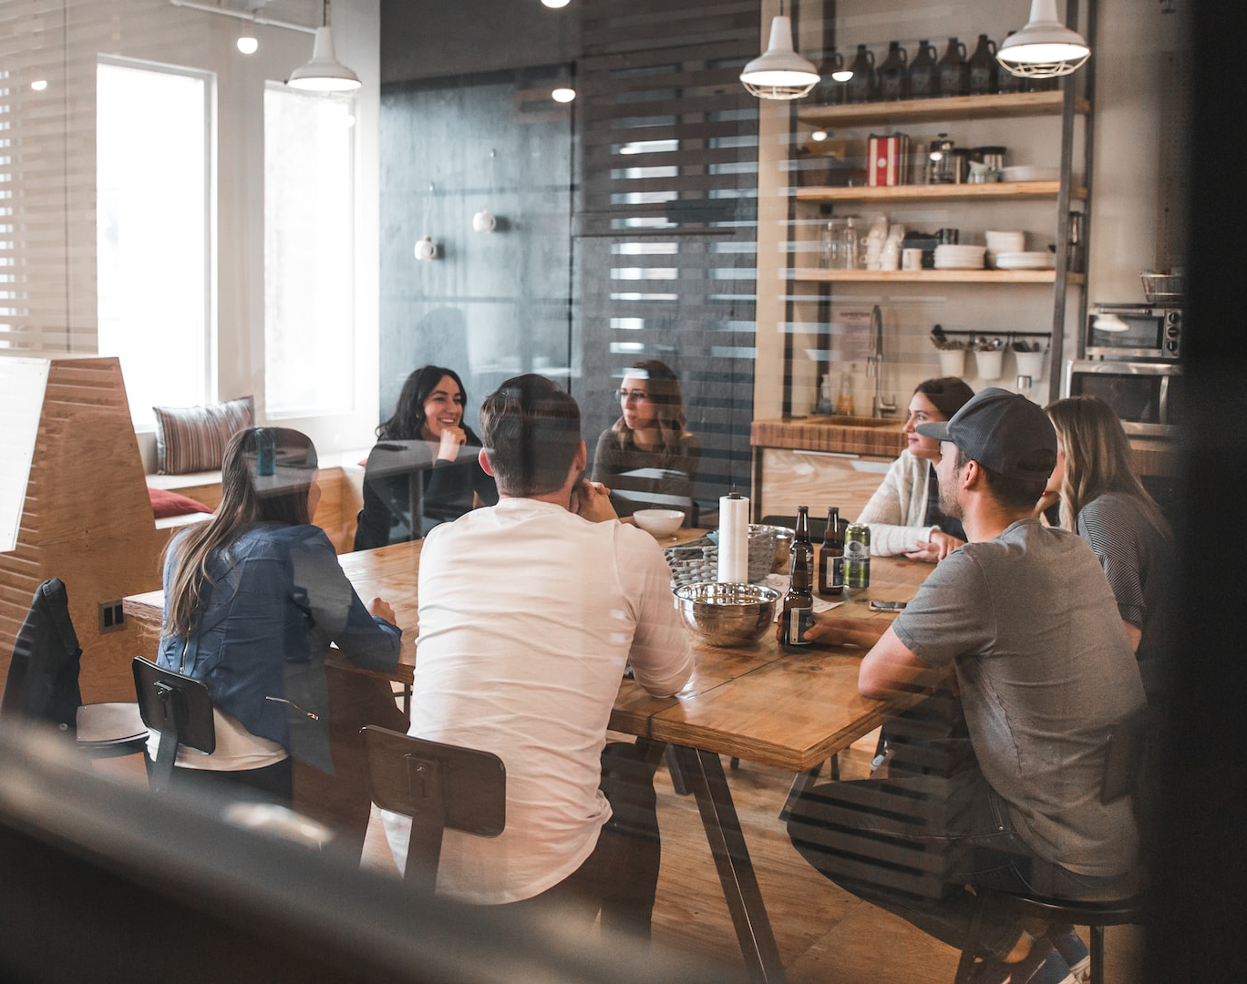
Literātūras avoti
https://www.uzdevumi.lv/p/zinatniski-petnieciskie-darbi/10-12-klase/skolenu-zinatniski-petnieciskie-darbi-zpd-9755/re-25a8e480-6ae4-41fb-9f3f-a5f631dd4891
https://my.e-klase.lv/Attachment/Get/4c738b17-c6c3-451a-abab-2e60183b3570
https://www.youtube.com/watch?v=hPWT55YLvFU
https://www.desmos.com/calculator?lang=ru
https://java-online.ru/android-apk.xhtml

